Slide 1

电场叠加不复杂 矢量定则简单化

Slide 2
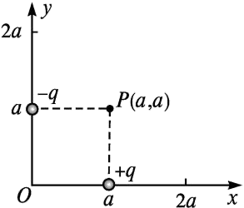

例【2021 ·湖南卷】如图所示，在(a，0)位置放置电荷量为q的正点电荷，在(0，a)位置放置电荷量为q的负点电荷，在距P(a，a)为 的某点处放置正点电荷Q，使得P点的电场强度为零。则Q的位置及电荷量分别为 ( )
A．(0,2a), B．(0,2a), C．(2a,0), D．(2a,0),
“电场叠加不复杂 矢量定则简单化”
-q、q在P点的合电场强度
E₁
E₀
E₀
P
E_{Q}
答案:B

Slide 3
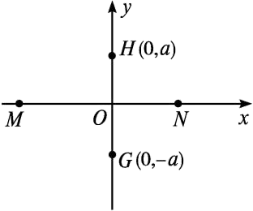
1.【2015 ·山东卷】直角坐标系xoy中,M、N两点位于x轴上,G、H两点坐标如图。M、N两点各固定一负点电荷,一电荷量为Q的正点电荷置于O点时，G点处的电场强度恰好为零。静电力常量用k表示。若将该正点电荷移到G点，则H点处电场强度的大小和方向分别为
A． ,沿y轴正向 B． ,沿y轴负向
C． ,沿y轴正向 D． ,沿y轴负向
√
E₀’
E_{M}
E_{N}
-
+
-
-
-
E_{M}
E_{N}
+
E₀
答案:B

Slide 4
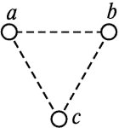
2.【 2013 ·全国卷】如图,在光滑绝缘水平面上，三个带电小球a、b和c分别位于边长为l的正三角形的三个顶点上：a、b带正电,电荷量均为q，c带负电。整个系统置于方向水平的匀强电场中。已知静电力常量为k。若三个小球均处于静止状态，则匀强电场电场强度的大小为( )
A. B. C. D.
√
+
+
由数学知识可得：
-
E_{b}
E_{a}
答案:B
E_{合}

Slide 5
“电场叠加不复杂 矢量定则简单化”
电场叠加本质就是矢量叠加，确定位置，根据平行四边形定则，结合数学知识即可。

